Slide 1
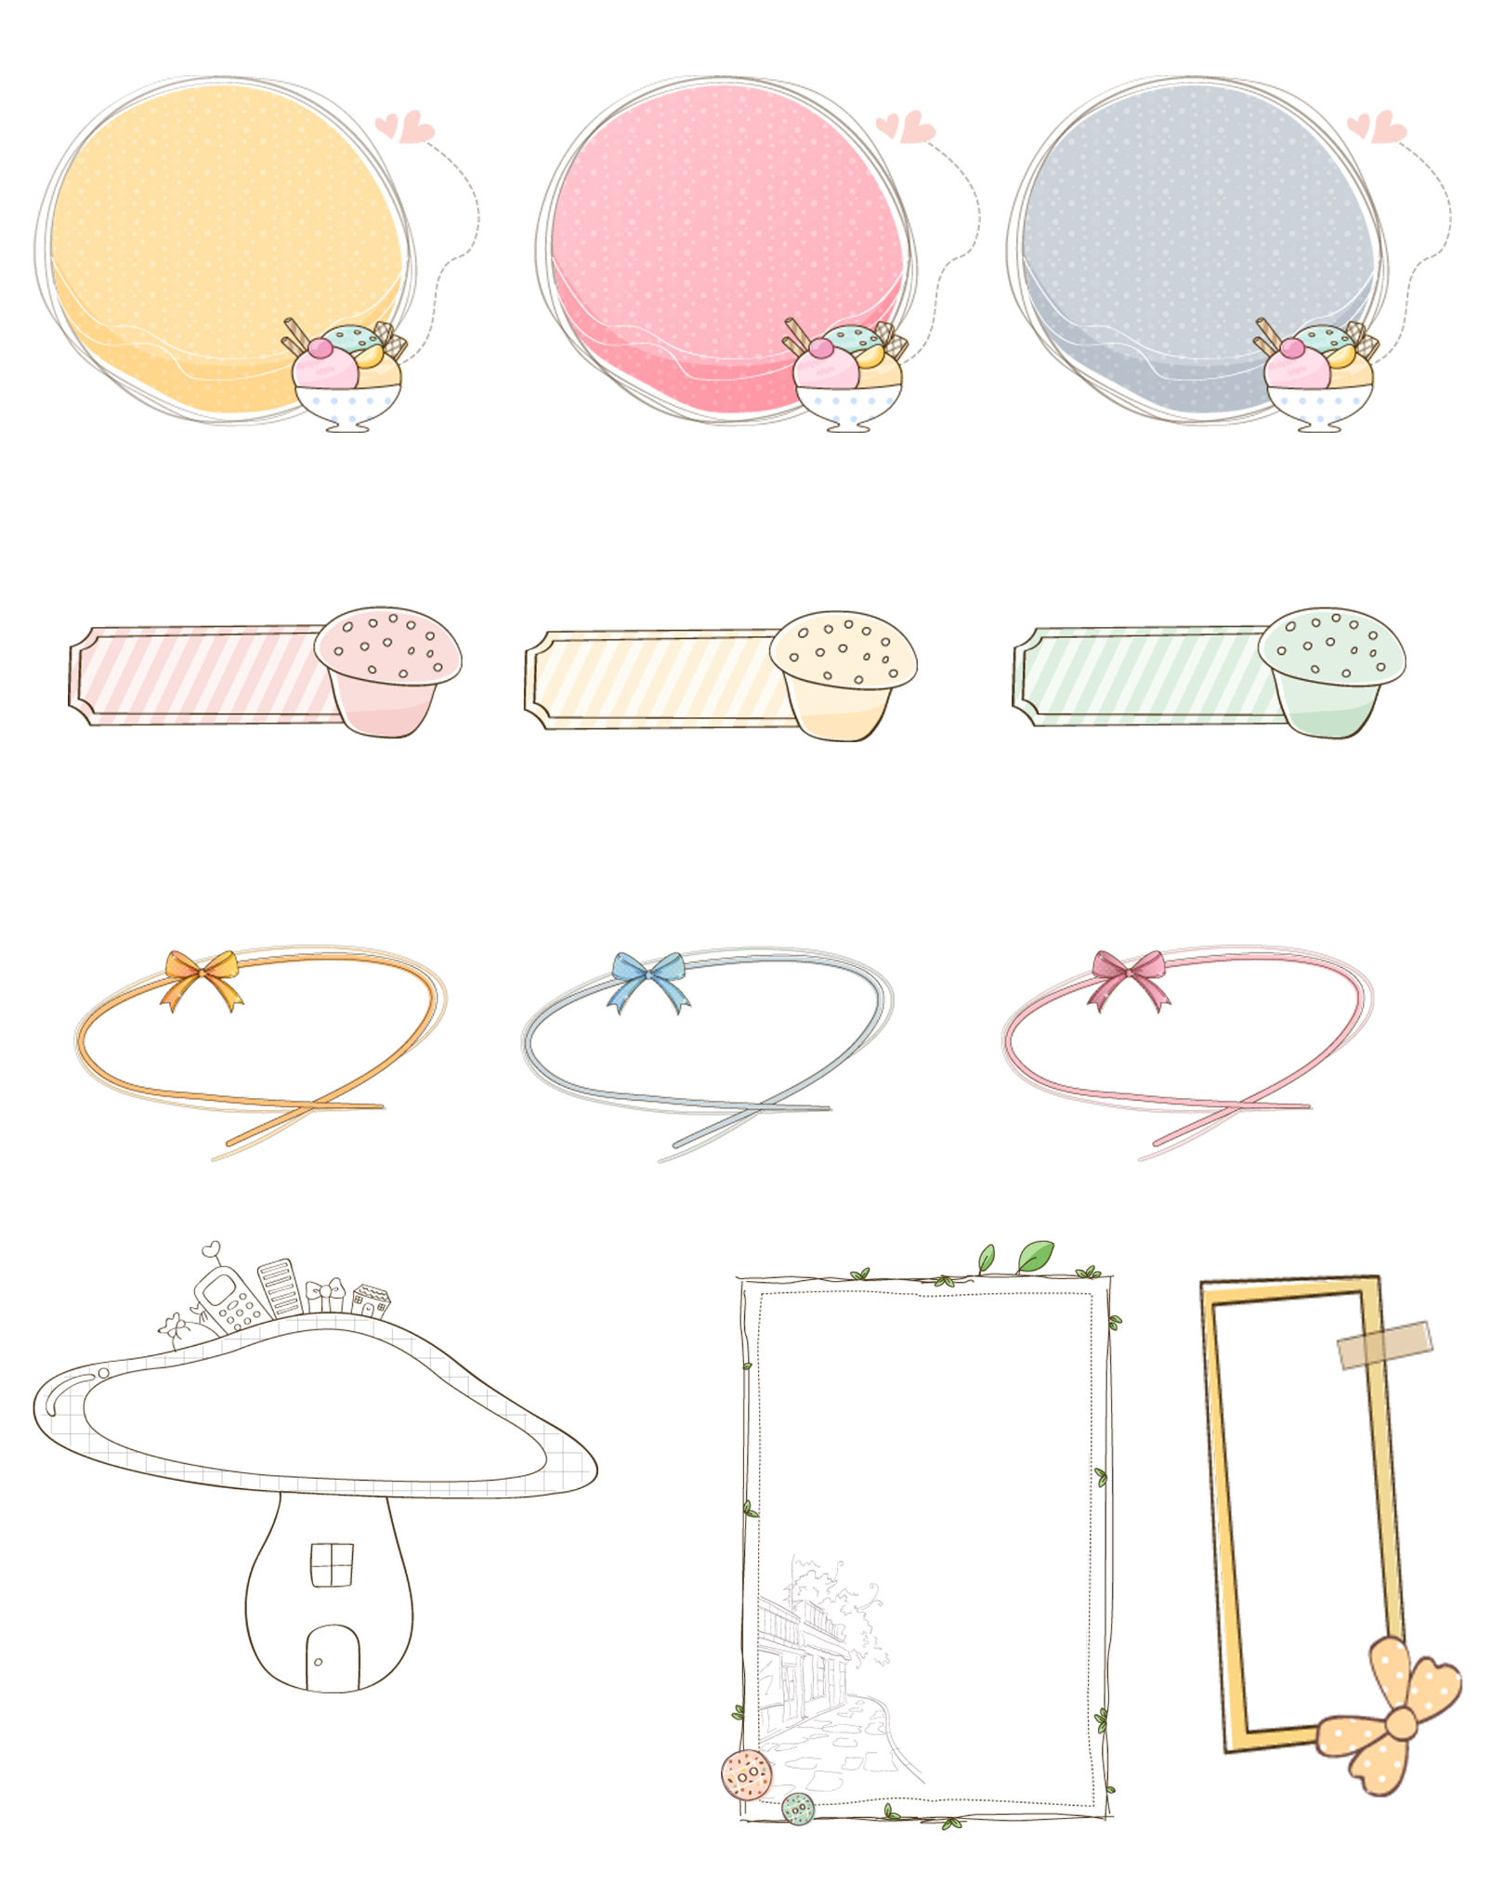


Mĩ thuật
Bài: GIA ĐÌNH YÊU THƯƠNG
(Tiết 1)

Slide 2

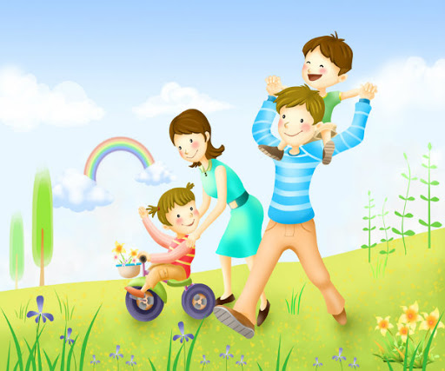

Khởi động

Slide 3
Yêu cầu cần đạt
- Nêu được cách sắp xếp, kết hợp hình dáng người và cảnh vật tạo bức tranh về hoạt động của con người.
- Tạo được bức tranh về một hoạt động trong gia đình.
- Chia sẻ được nét đẹp văn hóa trong gia đình qua sản phẩm mỹ thuật.

Slide 4
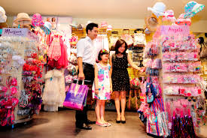
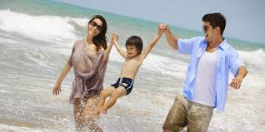
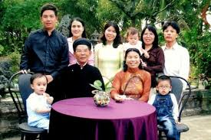
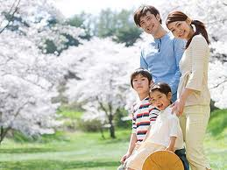

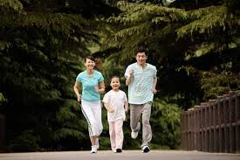
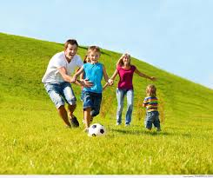

Tìm hiểu về hoạt động trong gia đình

Slide 5
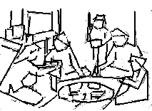
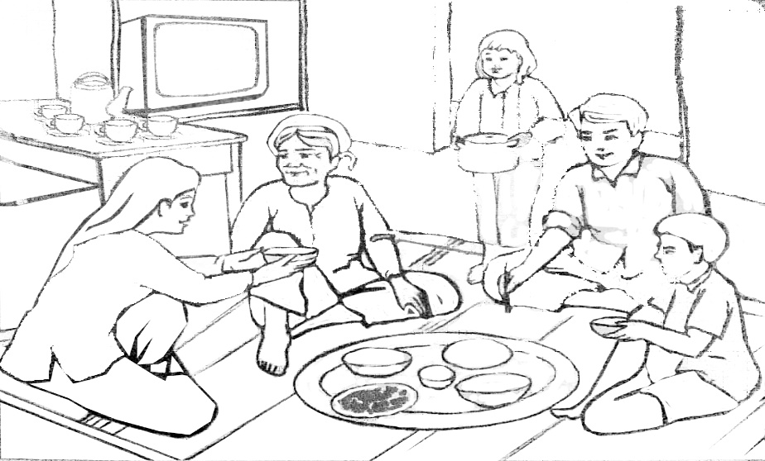
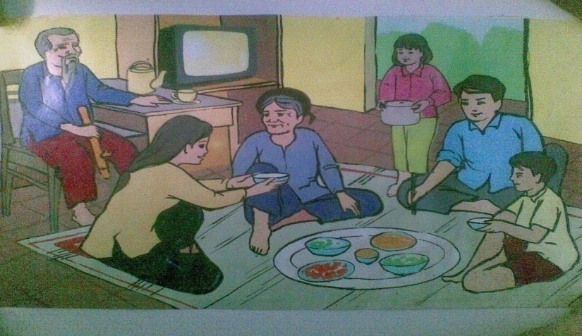
Cách vẽ tranh về hoạt động gia đình
1. Vẽ các nhân vật
2. Vẽ cảnh vật phù hợp
3. Vẽ màu hoàn thiện bức tranh

Slide 6
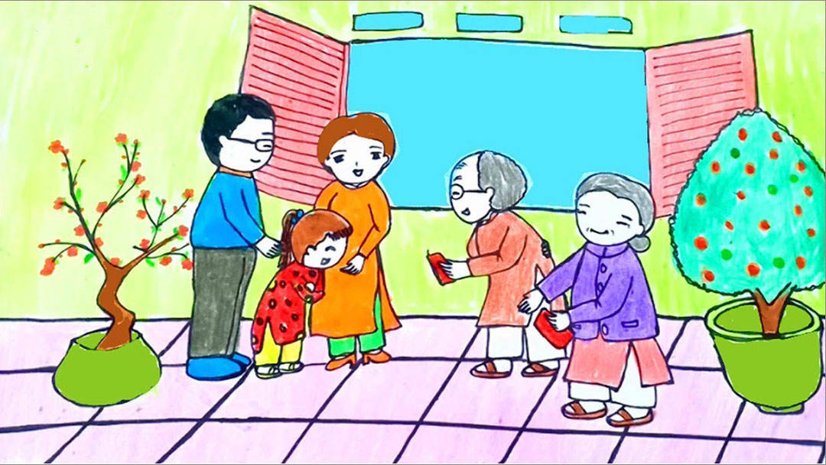
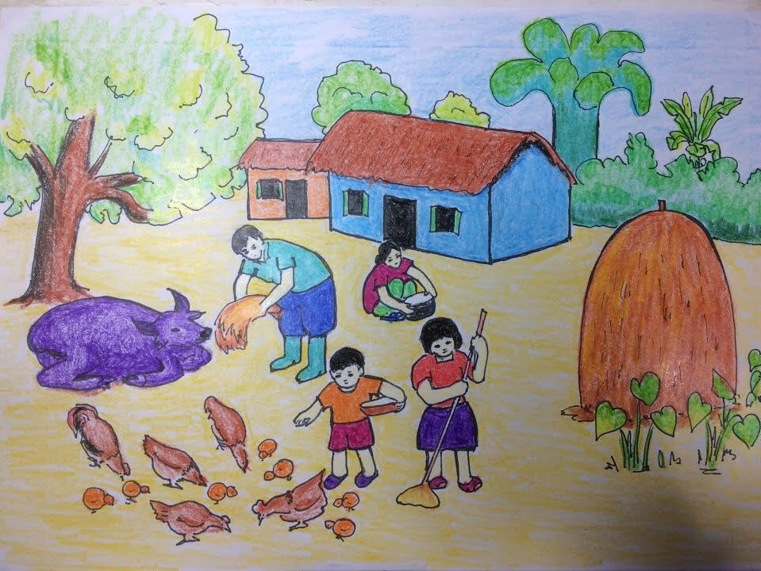
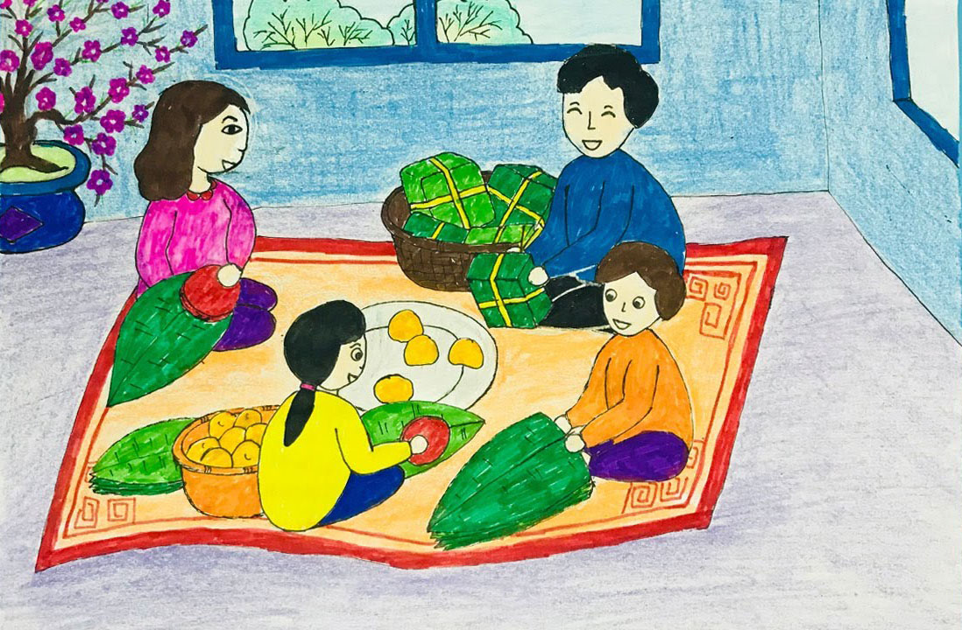
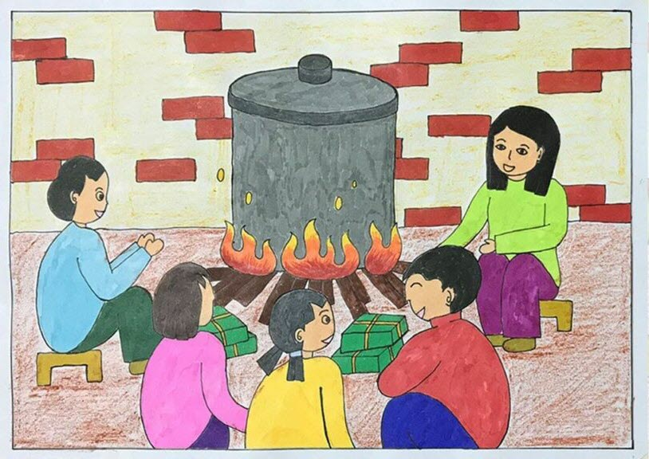
Bài vẽ tham khảo

Slide 7
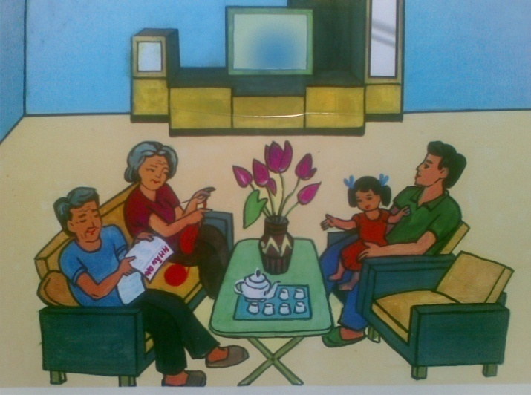
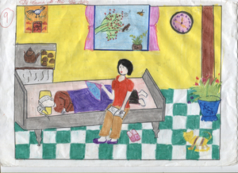
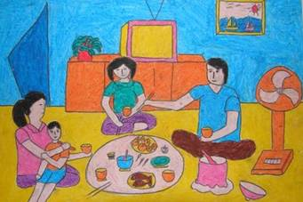
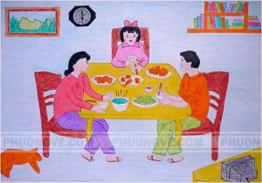
Bài vẽ tham khảo

Slide 8
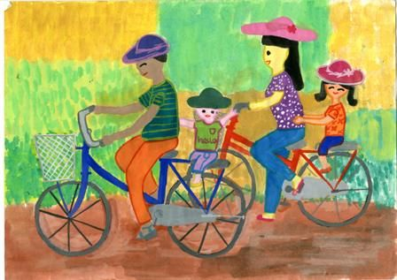
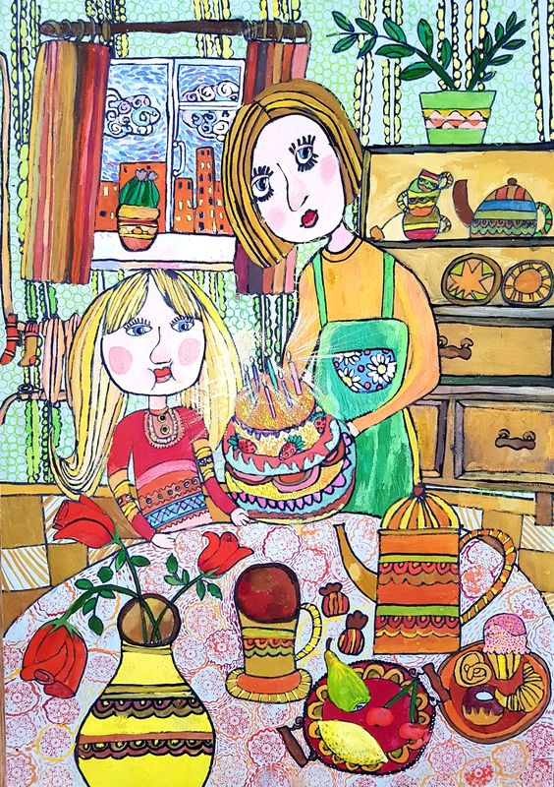
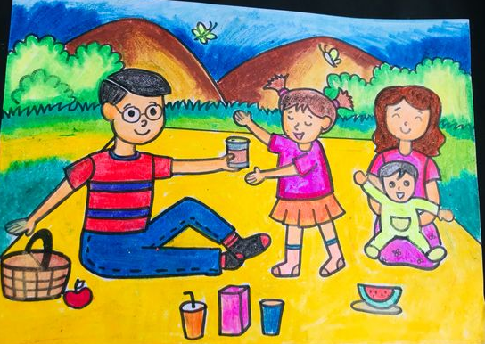

Slide 9
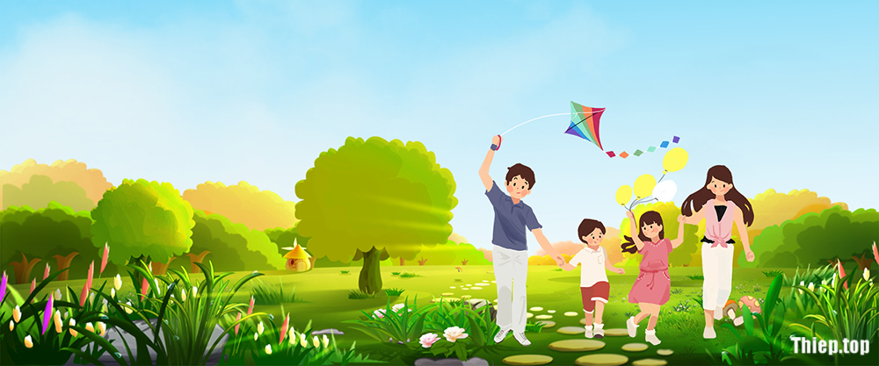
THỰC HÀNH
Tạo sản phẩm mĩ thuật về
hoạt động gia đình em

Slide 10
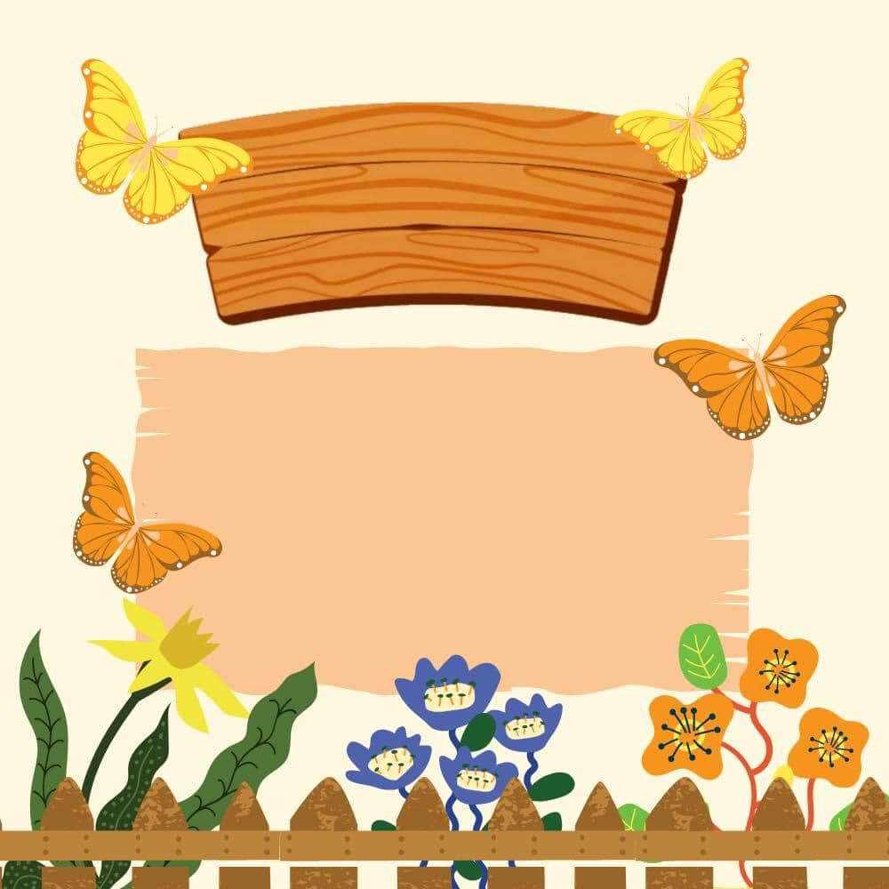
Tiết học kết thúc
Chúc các em học tốt, chăm ngoan!

